Slide 1
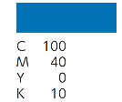



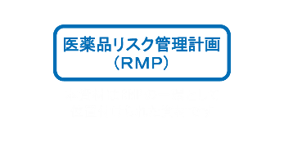

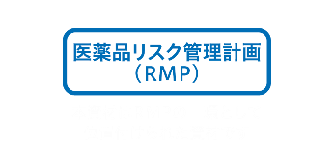

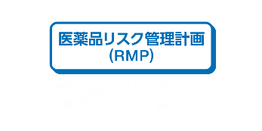
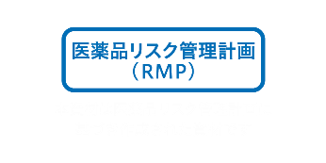



７．RMPマーク（青＋白地）小、カード用 黒・濃色背景用
 | 1－MSゴシック | 2－UD新ゴ-M ＋Helvetica（枠装飾あり） | 3－ヒラギノUD角ゴ
Pattern 1 (基本形）
Pattern 2-1 (註釈有・1）
Pattern 2-2 (註釈有・2)
カード用 最小サイズ
※上記はサンプルです。サイズ等は適宜各社判断にてご活用下さい。

